Slide 1

L’artiste
Site internet pour Mr souliers.
Par
Pierrot Gilles

Slide 2
Sommaire:
1.Analyse du besoin…………………………………………………………………………………………3
a. Présentation de l’entreprise……………………………………………………………..3
b. Intervenant principaux…………………………………………………………………...3
c. Objectif du site……………………………………………………………………………..4
d. Les cibles……………………………………………………………………………............4
e. Le SWOT………………………………………………………………...…………………...5
f. Les Besoins……………………………………………………………………………………6
g. Les contraintes techniques……………………………………………………………....7
h. Les contraintes légales……………………………………………………………………7
i. Sites exemples……………………………………………………………………………….8
2.Spécifications fonctionnelles……………………………………………………………………………9
a. Use case……………………………………………………………………………………..9
b. Diagramme d’activité…………………………………………………………………..10
c. Diagramme de séquence……………………………………………………………...11
e. Maquettage……………………………………………………………………...……….12
1.charte graphique…………………………………………………………………..13
2.Elements a conserver…………………………………………………………...…13
3.Zoning…………………………………………………………………………..…….14
4.Wireframe……………………………………………………………………………15/16
5.Style title……………………………………………………………………………...17
6.Mokup………………………………………………………………………………..18/19
3.Conception……………………………………………………………………………….………………20
a. MCD………………………………………………………………………..……………….20
b. MLD………………………………………………………………………………………….21
4.Outils techniques………………………………………………………………………...………………22
5.Fonctionnalité front………………………………………………………………...……………………23/24
6.Récapitulatif………………………………………………………………………………………………25

Slide 3
Présentation de l’entreprise :
- Créé au mois d’avril 2022.
- Activité principale : la création d’œuvres artistiques.
- services et produits vendus : Des tableaux et proposition de cours de peinture.
- 2 salariés.
- Les axes de développement : La création d’une galerie d’art.
- Concurrents : Les Associations de peintures et les autres galeries.
Intervenant principaux:
Mr Patrick Souliers.
PDG
Téléphone : 06 74 07 32 67
email : lepeintrepassionne@gmail.com

Slide 4
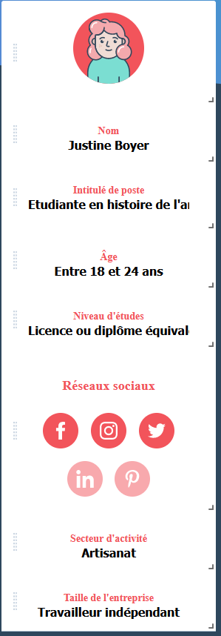
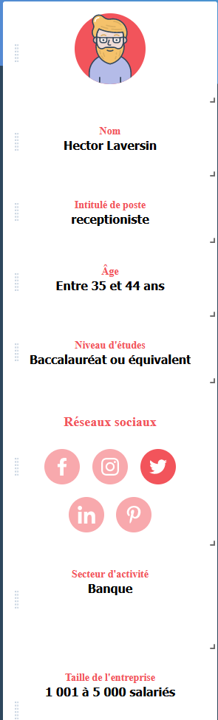
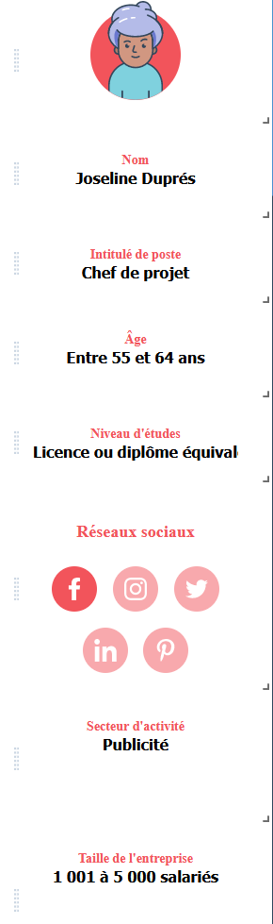
Objectif du site :
- Avoir une plus grande visibilité.
- Toucher un plus large publique.
Les cibles :
- Toutes les personnes qui s’intéressent à la peinture.

Slide 5
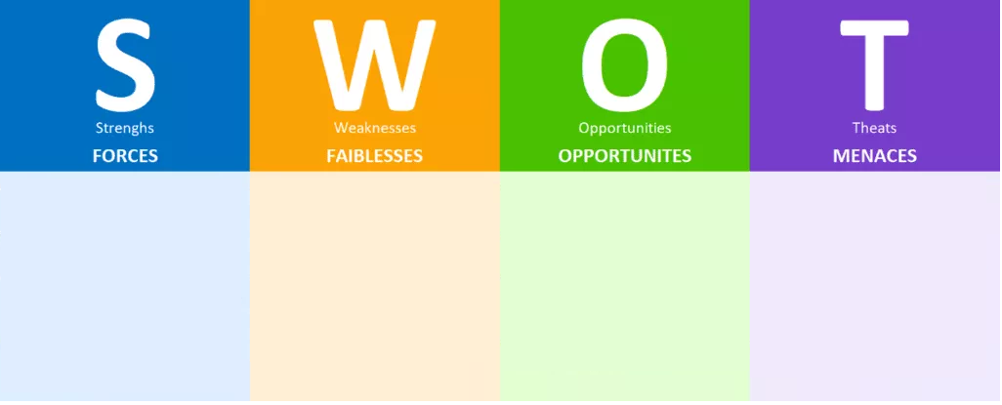
De nombreux concurrents.
Perte du pouvoir d’achat.
Créations de qualités.
Sens du relationnel.
Manque de visibilités.
Un seul style de peinture.
Région qui fait la part belle aux artistique.

Slide 6
Les besoins:
- Utilisation de Facebook pour l’instant.
- Création d’un site type galerie de 3 pages: accueil, galerie, contact.
- Sans Payments, pas de boutique.
- pas de multilingue pour le moment.
- le site doit pouvoir être utilisé sur smartphone.
- mise en place de commentaires.
utilisateur
Tableaux
Site internet
Découvrir

Slide 7
Les contraintes techniques:
- Présence d’un carrousel pour visionner les tableaux.
- Développer une base de données pour les commentaires et les tableaux.
- Utilisation du HTML/CSS, JavaScript, PHP, MySQL.
- Assurer la maintenance, l’hébergement du site.
- Petite formation pour l’ajout des tableaux.
Les contraintes légales:
- Propriétaires du site Mr Soulier.
- Maquettage, intégrations ainsi que le code source appartiennent à Mr Pierrot.

Slide 8

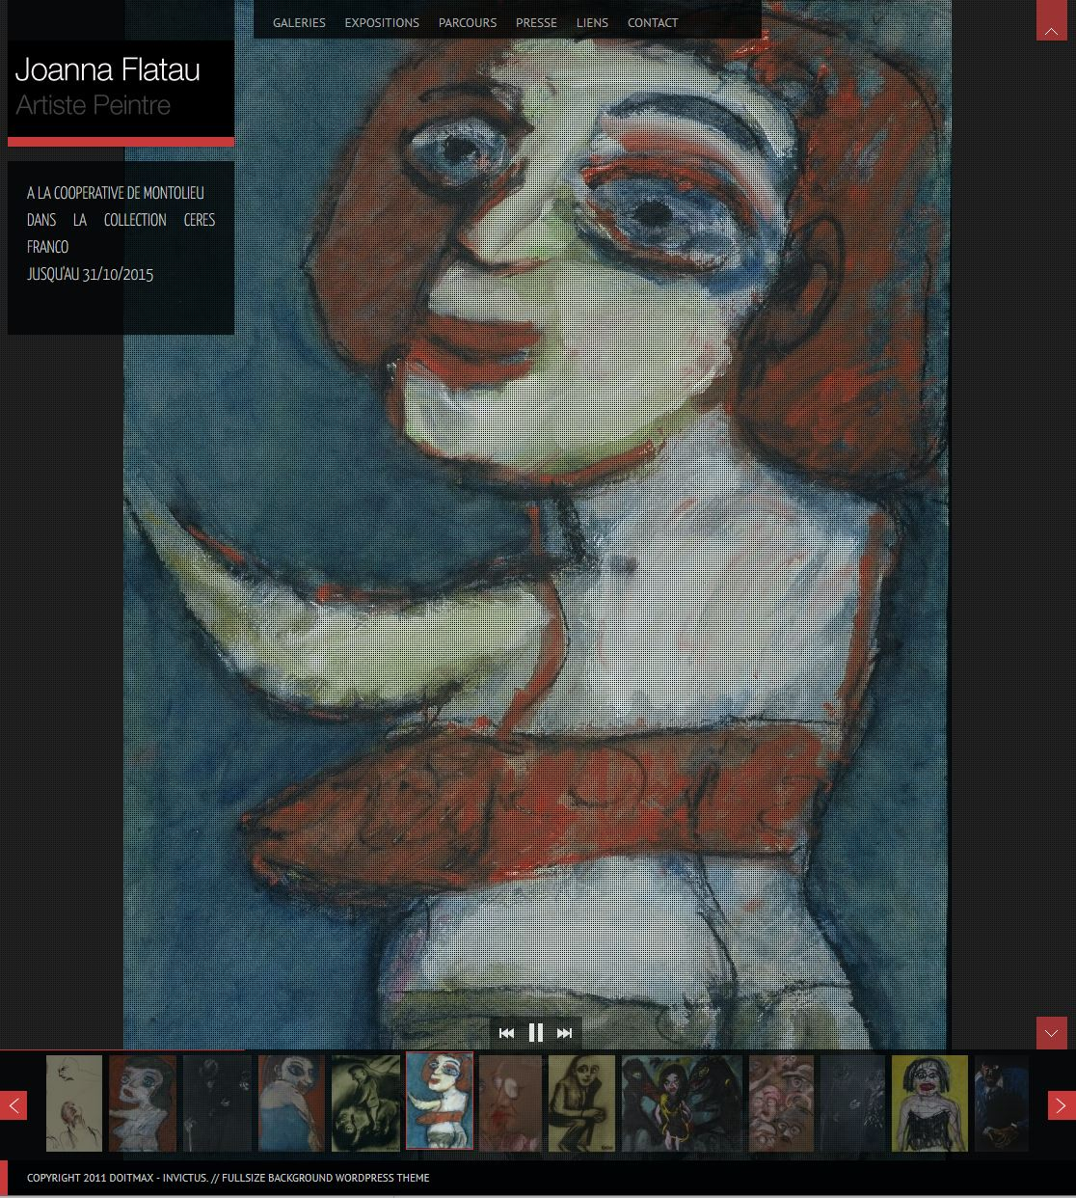
Site exemple:
- https://jcocheril.wixsite.com/jacquescocheril
- http://www.joannaflatau-leblog.com

Slide 9
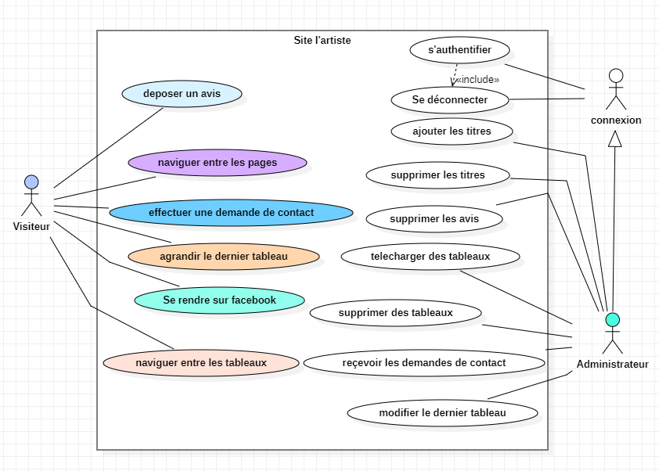
Usecase: définie les interactions entre les acteurs et le système
3 acteurs: Le visiteur, l’acteur connexion et l’administrateur.
Le visiteur doit pouvoir :
- Naviguer entre les pages du site
Déposer un avis sur le dernier tableau
Agrandir le dernier tableau
Se rendre sur Facebook
Effectuer une demande de contact dans un formulaire
Visualiser les différents tableaux dans la galerie
L’acteur connexion :
Se connecte
Se déconnecte
L’administrateur quant a lui doit pouvoir :
Récupère les droits de l’acteur connexion
Ajouter, supprimer des titres et les tableaux
Supprimer les avis
Changer le dernier tableau
Recevoir les demandes de contact

Slide 10
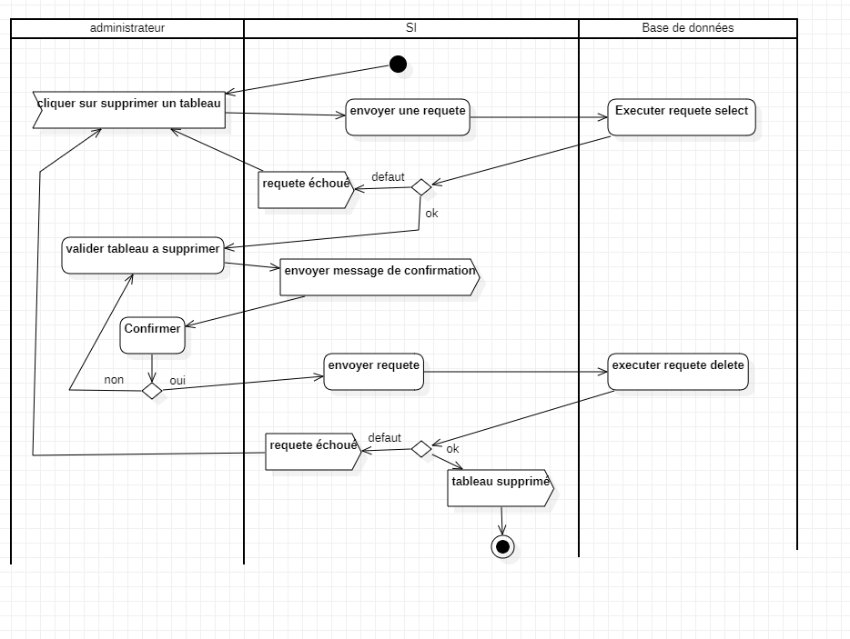
Diagramme d’activité: Illustration des activités exécutées par le SI ici suppression d’un tableau
Point de départ Le SI, permet a l’administrateur de cliquer sur un bouton supprimer un tableau, le SI va envoyer une requête select a la base de données qui renverra la liste des tableaux ou un message de défaut; l’administrateur pourra alors sélectionner le tableau a supprimer ; le SI demandera une confirmation de suppression; si non retour a la liste des tableaux, si oui envoie d’une requête delete a la base de données qui renverra soit un message d’erreur si il y a un problème ou un message de confirmation si la suppression a bien été faites. Point de sortie.

Slide 11
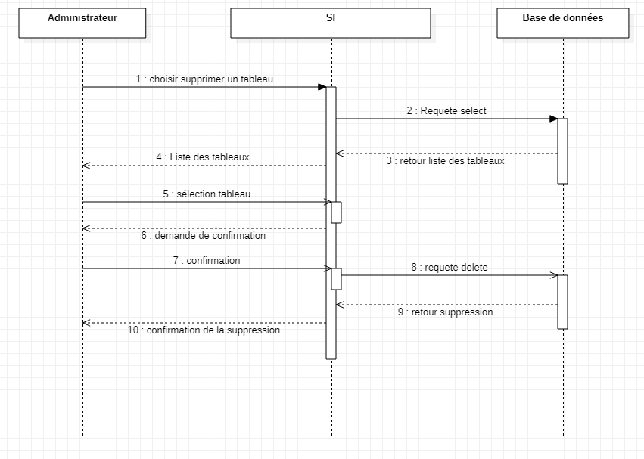
Diagramme de séquence: Décrire comment le système interagit avec les acteurs et les éléments entre eux dans une dimension de temps.
Point de départ l’administrateur choisit de supprimer un tableau, le système lui renvoi la liste des tableaux récupéré dans la base de données. L’administrateur choisit le tableau a supprimer, le système lui demande une confirmation; après confirmation le tableau est supprimer de la base de données et une confirmation est retournée à l’administrateur. Point final.

Slide 12
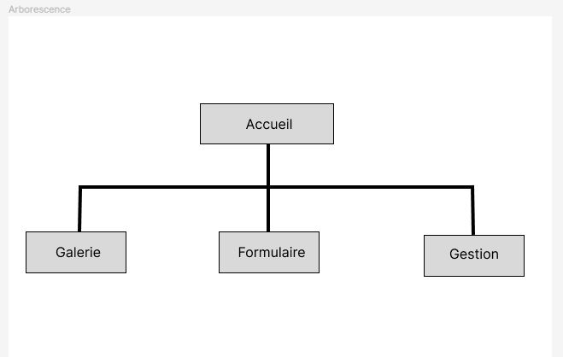
Maquettage:

Slide 13

La charte graphique:
La palette de couleur :
Les effets : - agrandissement des images par clic de la souris.
- Possibilité d’ajouter des commentaires
- Utilisation de la police brushed
- Affichage d’un carrousel
Eléments à conserver:
Le tableau de la carte de visite.
Le slogan : Le peintre passionné.
#650900
#de2e4b
#f36d8f
#f59fbd
#ceeff4

Slide 14
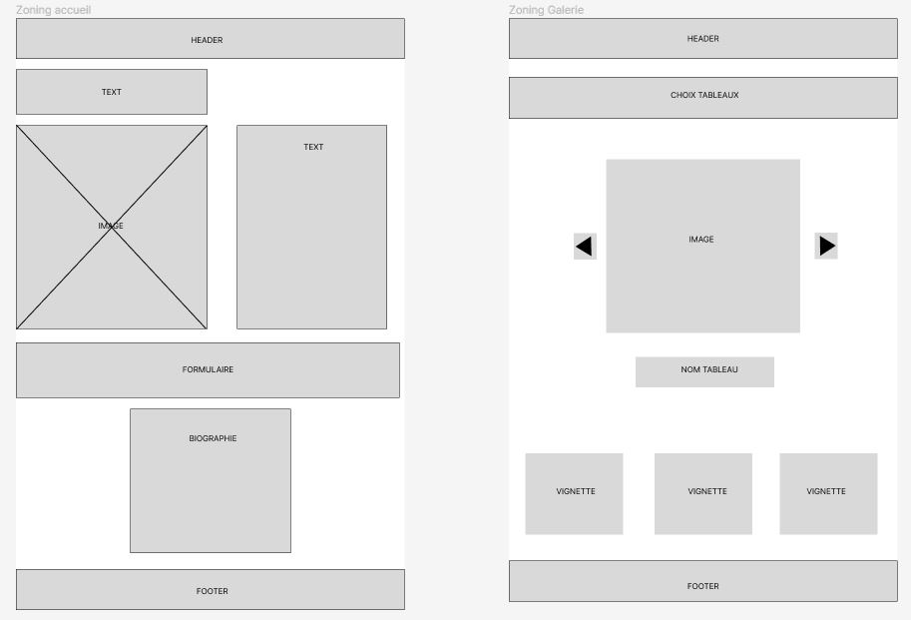
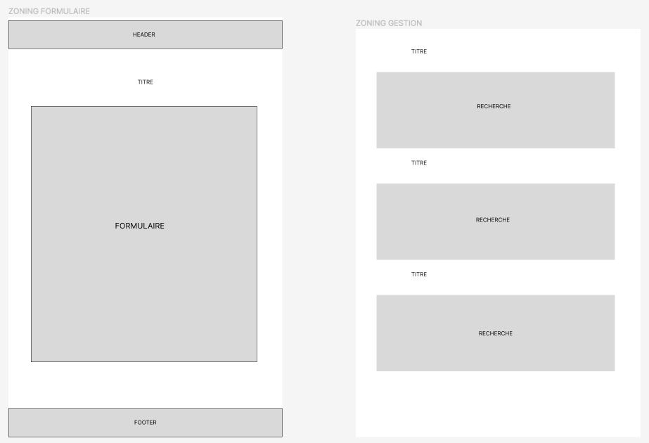
Zoning:

Slide 15
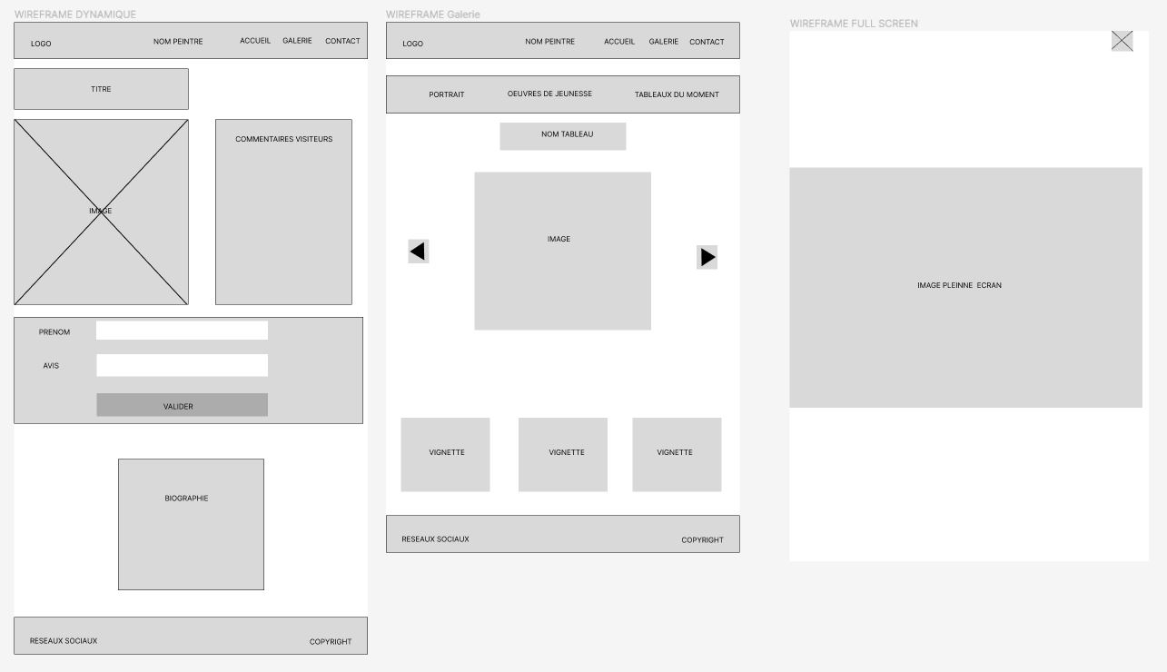
Wireframe:

Slide 16
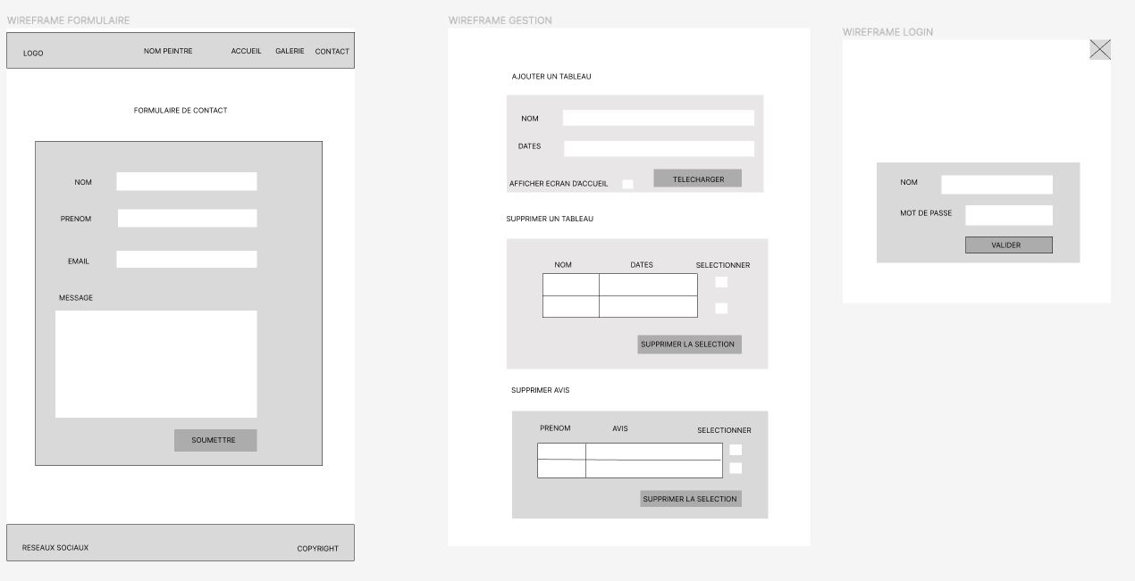
Wireframe:

Slide 17
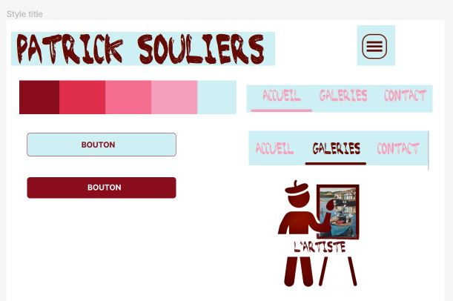
Style Title:

Slide 18
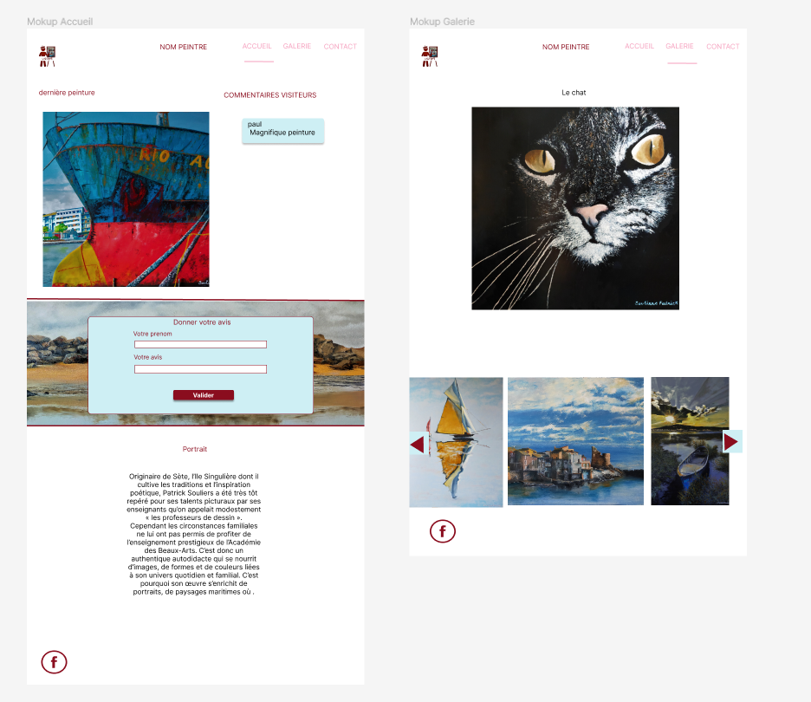
Mockup:

Slide 19
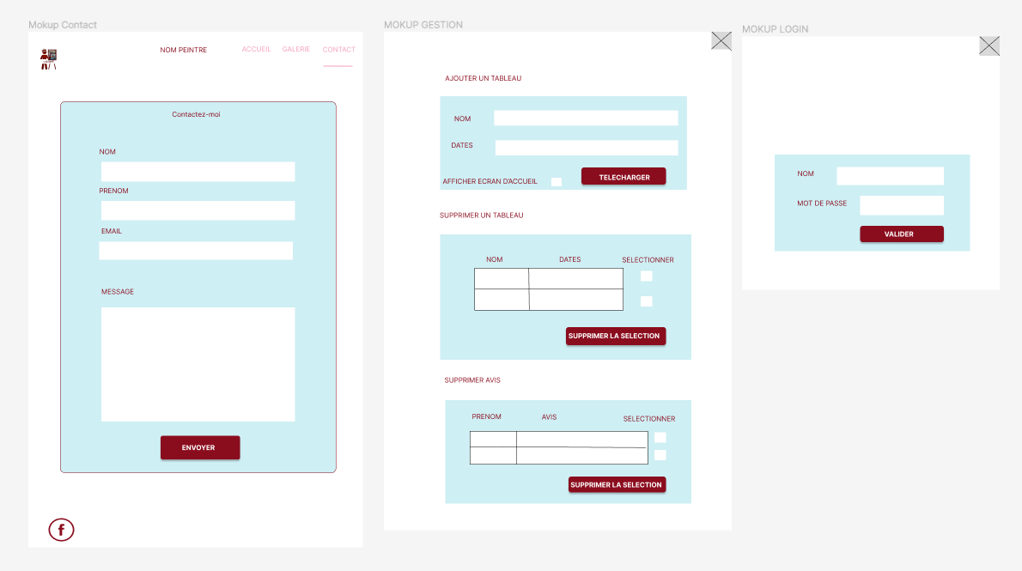
Mockup:

Slide 20
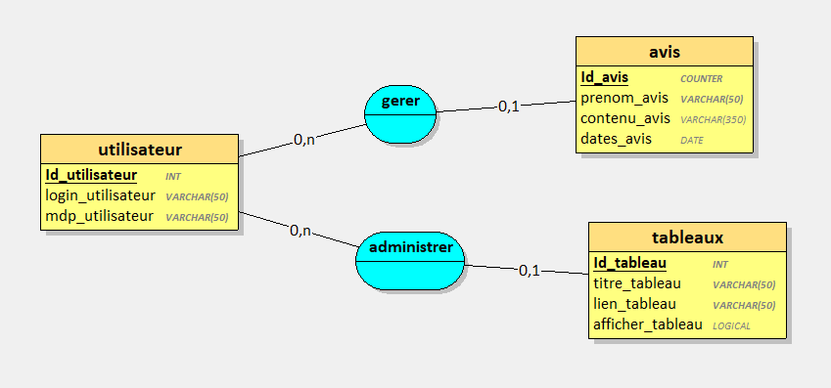
MCD: (modèle conceptuel des données)

Slide 21
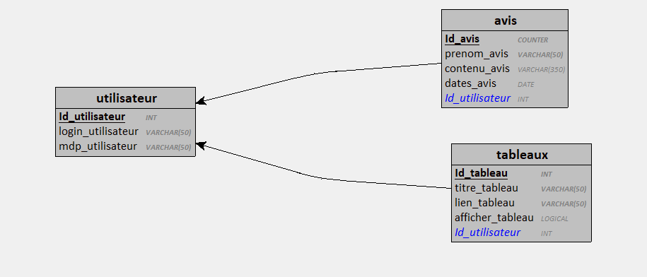
MLD: (modèle logique des données)

Slide 22
Outils techniques:
Utilisation du langage de balisage HTML pour la structure des pages
Utilisation du langage de style CSS pour le placement et la mise en forme
Utilisation du langage de programmation Javascript pour le rendu dynamique
Utilisation d’un framework (splide)pour la création de vignettes pour le slider

Slide 23
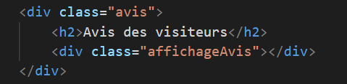
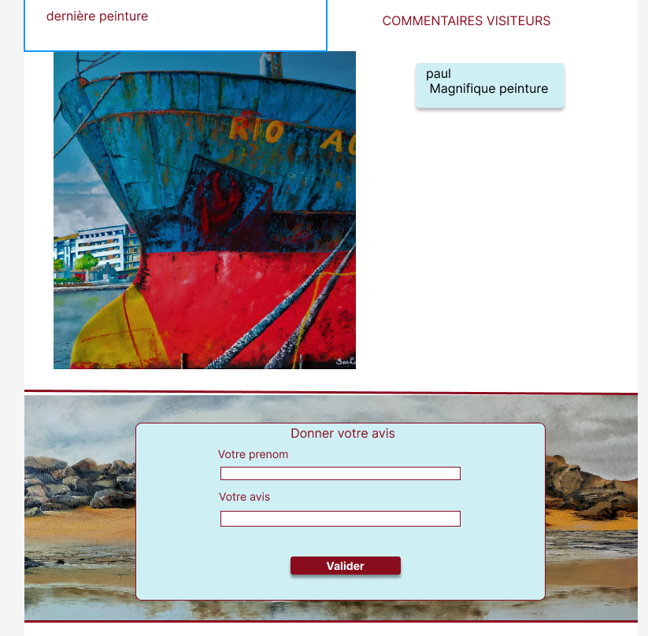
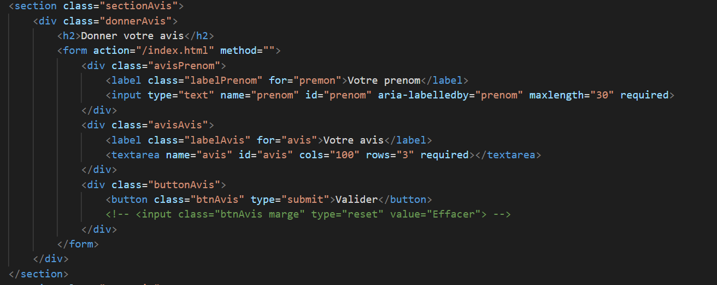
Fonctionnalité front:
Création d’avis visiteurs

Slide 24
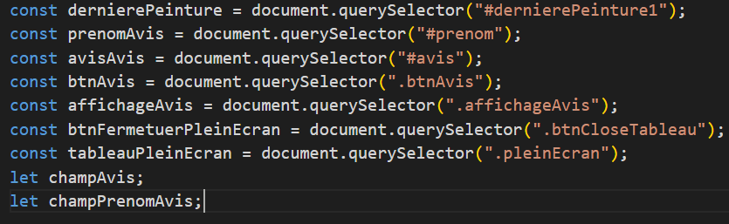
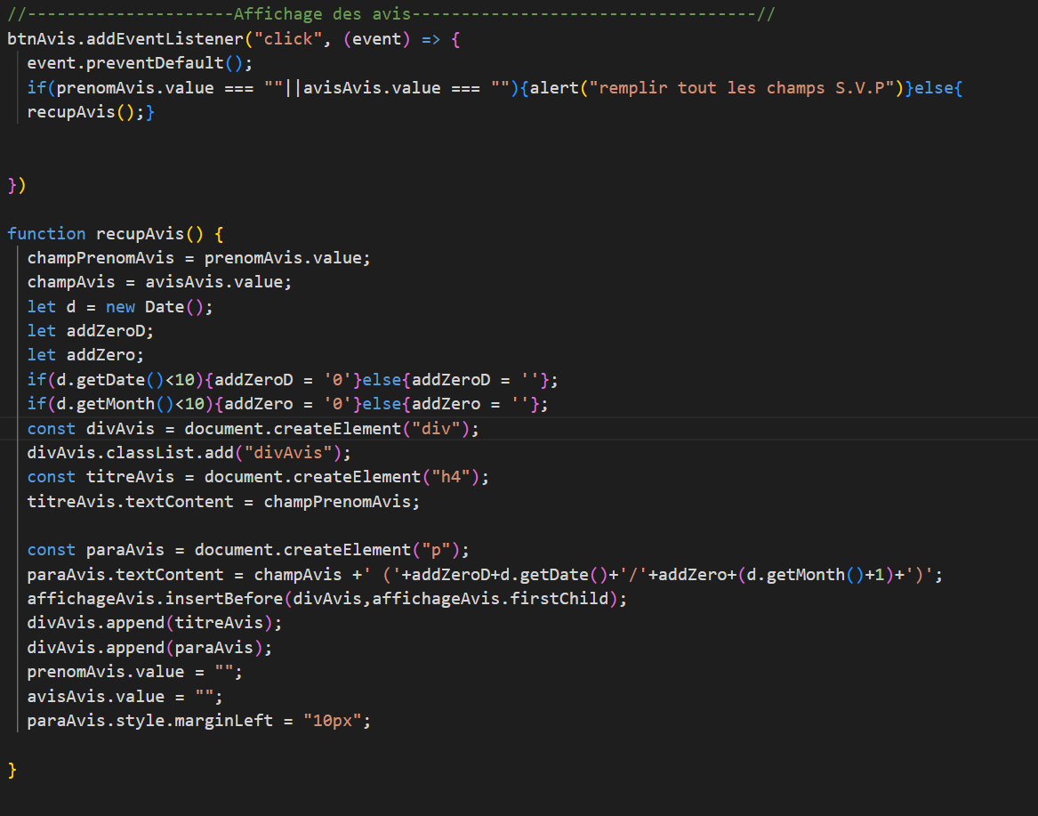
Je récupère les balises input/ textarea et le bouton avec des queryselector via l’id ou la classe. Je mets un écouteur d’événement sur le bouton de soumission; au clique je récupère les valeurs écrites par le visiteur ou si un des champs est vide j’envoie un message d’alerte pour remplir tout les champs.
Je récupère la date du jour si elle est inferieur a 10 je rajoute un zéro. Je crée une div, j’y insère via un titre et un paragraphe le prénom et l’avis du visiteur et je l’affiche. Je vide ensuite les champs.

Slide 25
Récapitulatif:
Nous livrons un site internet début juillet de style galerie, comprenant un nouveau logo, une page d’accueil contenant une bio la dernière peinture et des commentaires, une page galerie contenant les peintures du client, une page de contact, une page de gestion des tableaux.

Slide 26
Les coûts et délais:
- Site offert soit un gain de 150 euros/jour/développeur pour 10 jours.
comprenant le cahier des charges, le maquettage, la création d’un logo, la création du site, la création de la base de données.
Les frais de mise en ligne a la charge du client.
- Livraisons prévu début juillet 2023.

Slide 27
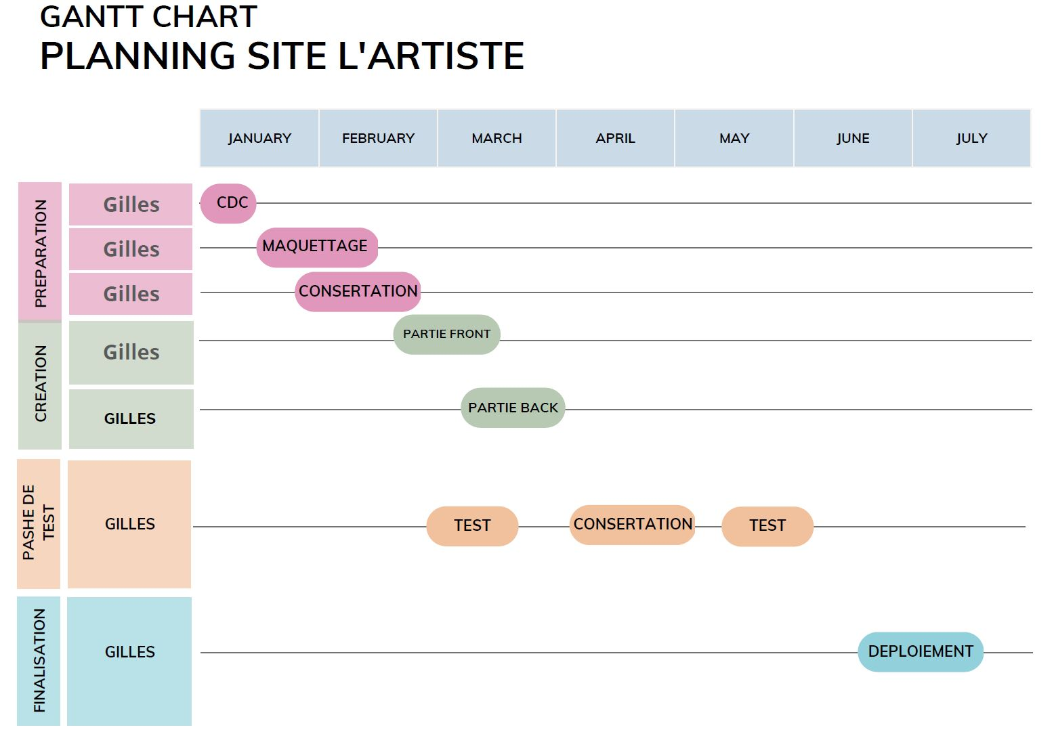
Planning:

